Slide 1
1ª Carta de Pedro
Sofrimento

Slide 2
Sofrer e sofrimento (origem)
Deriva do latim sufferre termo pelo qual os velhos romanos designavam quem estava "sob ferros" acorrentado, submetido à força (fosse escravo ou prisioneiro).
Na origem, "sofrimento" designa a opressão, a submissão, a situação da criatura submetida ao poder de outrem que como coisa ou "ferramenta" padece de todos os infortúnios capazes de lhe "ferir" (machucar) corpo e alma.

Slide 3
Sofrer e sofrimento na Bíblia
 Das 22 vezes que a palavra sofrimento aparece na Bíblia 4 estão em 1º Pe.
 Sofrer aparece 33 vezes na Bíblia, sendo 6 na 1ª carta de Pedro.

Slide 4
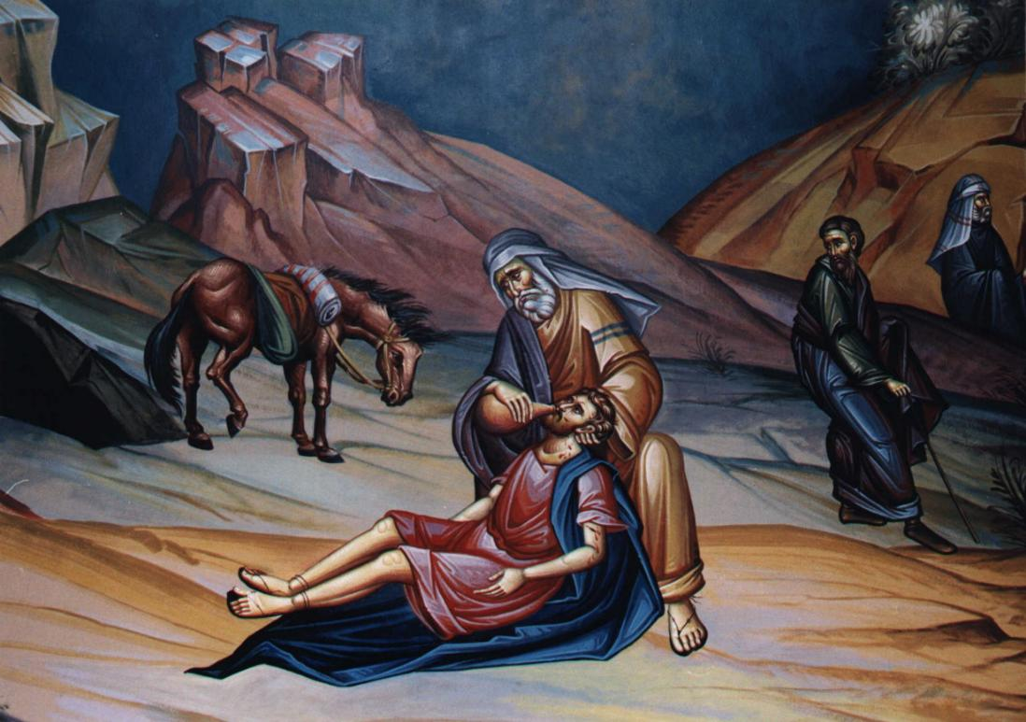
Sofrimento
Diversas interpretações

Slide 5
Deismo
O deísmo surge como um reflexo do iluminismo no campo religioso. Em síntese, segundo essa concepção do século XVIII, Deus abandonou a sua criação a sua própria sorte para servir de campo de treinamento para o caráter humano.
Aos que sofrem pouco ou nenhum consolo encontrarão nos braços dos deístas, pois negam qualquer possibilidade de imanência de Deus, bem como a “Trindade, a encarnação de Jesus, a autoridade divina da Bíblia, a expiação, os milagres, qualquer povo especificamente eleito como Israel, e qualquer ato redentor sobrenatural na história”
Portanto, deísmo é a crença num Deus que fez o mundo, mas nunca interrompe as operações deste com eventos sobrenaturais. Segundo essa concepção, Deus não interfere na sua criação.

Slide 6
Hedonismo
O hedonísmo afirma ser o prazer o supremo bem da vida humana.
O hedonísmo não tem lugar algum para o auto-sacrifício, para a abnegação ou para o dever. Quando a obrigação é absolvida no desejo, a moralidade desce à experiência, à procura daquilo que é mais confortável.
sendo que o prazer é altamente individualista, como alguém que está sofrendo pode encontrar alívio em uma concepção que ridiculariza a dor?

Slide 7
Estoicismo
No estoicismo, o sofrimento decorre das reações despertadas no ser humano por quatro classes de emoções: a dor, o medo, o desejo e o prazer. O ideal do estoico é alcançar a natural aceitação dos acontecimentos, uma atitude passiva diante da dor e do prazer, a abolição das reações emotivas, a ausência de paixões de qualquer natureza.
O estoicismo grego entendeu que o sofrimento fazia parte da “razão” ou “lógica” do universo. Virtude, para os estoicos, consistiu em descobrir a direção do destino (ou da natureza) e ajustar a vida com ela. Era importante não sentir paixões ou não se submeter às emoções, mas harmonizar-se com o fatalismo dos acontecimentos fora do controle do homem.

Slide 8
Panteísmo
De acordo com o Panteísmo, todos os seres e toda a existência de Deus, são concebidos como um todo.
O panteísta diz “que tudo é Deus e nada é mau na sua essência; as coisas apenas parecem más ao nosso entendimento não iluminado”.
Para o panteísmo o sofrimento é uma ilusão e, por isso, ele não consegue responder ao problema do mal de uma forma adequada. Dizer que a dor e o sofrimento são uma ilusão pode até, filosoficamente, ser possível, mas é inaceitável para quem está sendo visitado pela dor.

Slide 9
Budismo
Para o Budismo existem quatro verdades: A vida é sofrimento; O sofrimento é causado pelo desejo de prazer e prosperidade; O sofrimento pode ser superado pela eliminação do desejo; O desejo pode ser eliminado pela Trilha Óctupla (ponto de vista correto; intuição correta; fala correta; meios de vida corretos; esforço correto; pensamento correto; meditação correta)
Não há no budismo esperança em Deus ou no céu, pois não há Deus no ensinamento Gautama. O que buscam é o nirvana, a eliminação de todo sofrimento, desejo e ilusão de auto existência. Diz-se que, fundamental e inexoravelmente, viver é sofrer“.
O budismo vê a vida apenas como sofrimento”, não há na filosofia budista espaço para uma vida ser vivida em abundância de dias felizes, pois “viver é sofrer.
O principal objetivo do budismo é levar o homem a libertar-se desta vida, tornar-se um com o universo, e assim atingir o nirvana, o nada. Somente assim, disse Gautama, é que seremos livres das aflições desta vida.

Slide 10
Hinduismo
o ser supremo do hinduísmo é indefinível, indiferente e impessoal. No hinduísmo não há nenhum pecado contra um Deus santo. O mal pode ser superado pelo esforço humano.
Só há uma forma do hindu encontrar alívio para o sofrimento: a “libertação é obtida quando o indivíduo expande seu ser e consciência a um nível infinito e percebe que o eu é o mesmo que Brahman (o ser absoluto do qual toda multiplicidade se origina)”
O hindu mantém uma atitude semelhante à do budista, pois ele também, ao analisar o problema do sofrimento, estabelece uma prévia concepção de que seu nascimento originou todos os sofrimentos e desigualdades.
De acordo com o hinduísmo, o sofrimento que qualquer um experimenta, seja enfermidade, fome ou um desastre, é devido às próprias ações maléficas que a pessoa tenha realizado, normalmente em vidas passadas.

Slide 11
Islamismo
O Islamismo talvez seja a concepção religiosa mais simplória de enxergar o sofrimento. O muçulmano se impressiona com a soberania de Deus. Tudo o que acontece é sua vontade. Ele predeterminou e predestinou tudo o que acontece. Tanto o bem como o mal que nos advêm são a sua vontade. A atitude do fiel é submeter-se a ela.
“No islamismo o sofrimento não possui nenhum valor religioso”

Slide 12
Judaismo
A concepção judaica era a de que Deus consideraria com graça o seu povo, livrá-lo-ia de todas as suas tribulações, não permitiria chegar à tenda do justo nenhuma “enfermidade”, compensaria em dobro todas as suas perdas, e dar-lhe-ia abundância de dias e prosperidade. No entanto, com as constantes derrotas que culminaram com o cativeiro essa concepção teve que ser remetida para uma visão escatológica que se desenvolveu no judaísmo pós-exílico. (Pannenberg)

Slide 13
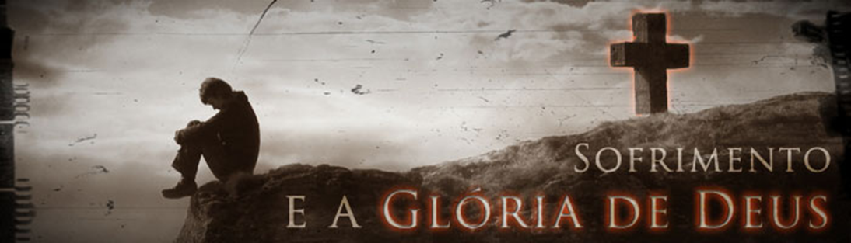
Sofrimento na primeira carta de Pedro

Slide 14
Pedro, testemunha de Cristo, modelo para os que sofrem
 Por que a carta leva o nome de Pedro?
As cartas de Pedro não foram escritas pelo apóstolo. Sua autoria foi atribuída a ele porque aborda o tema do sofrimento.
 Pedro, segundo a tradição, foi um mártir da fé.
Segundo Clemente de Roma, o sofrimento de Pedro se originou na iníqua inveja e esta gera a calúnia, que por sua vez desencadeia em denúncia e perseguição.
 Por ter sofrido e ter sido assassinado injustamente, Pedro se tronou testemunha dos sofrimentos de Cristo e “participante da glória que vai ser revelada”.
 Na carta, no entanto, Cristo é o grande modelo para a comunidade. Por amor a Deus e sendo fiel a sua missão, sofreu injustamente. Pedro é apenas um exemplo menor.

Slide 15
Ter paciência em meio aos sofrimentos
“porque isto é grato, que alguém suporte tristeza, sofrendo injustamente, por motivo de sua consciência para com Deus. Pois que glória há, se, pecando, e sendo esbofeteado por isso, o suportais com paciência? Se, entretanto, quando praticais o bem, sois igualmente afligidos e o suportais com paciência, isto é grato a Deus”. (2.19-20)
“porque, se for da vontade de Deus, é melhor que sofrais por praticardes o que é bom do que praticando o mal” (3.17)
 A carta recomenda suportar pacientemente o sofrimento, inclusive submeter-se aos seus senhores e aos maus. Tal recomendação é dirigida, especialmente, aos escravos num período em que a escravidão era vista como algo “normal”

Slide 16
Sofrimento como caminho para a libertação
“... alegrai-vos na medida em que sois co-participantes dos sofrimentos de Cristo, para que também, na revelação de sua glória, vos alegreis exultantes.” (4.13)
“Ora, O Deus de toda a graça, que em Cristo vos chamou à sua eterna glória, depois de terdes sofrido por um pouco, ele mesmo vos há de aperfeiçoar, firmar, fortificar e fundamentar.” (5.10)
O texto olha para o sofrimento na perspectiva da libertação. Por isso, o exemplo de Cristo é usado frequentemente na carta. Ele sofreu injustamente e morreu na cruz para que as pessoas tivessem seus pecados perdoados e tenham acesso a salvação. Seu sofrimento não foi algo sem sentido ou significado. Seu sofrimento está inserido dentro de um projeto maior que inclui a salvação e o acesso à vida eterna

Slide 17
Sofrimento como consequência de uma opção
“Mas, ainda que venhais a sofrer por causa da justiça, bem-aventurados sois. Não vos amedronteis, portanto, com as suas ameaças, nem fiqueis alarmados.” (3.14)
 Na carta de Pedro se incentiva a prática do bem e da justiça. Esta é a missão das pessoas que seguem a Jesus e buscam executar o projeto de Deus no mundo. Ao fazer isso, não estamos isentos do sofrimento. Este sofrimento em favor do Reino de Deus pode ser comparado às dores de parto – uma dor que traz consigo a vida.

Slide 18
Sofrimento
Temos, em nossos dias, situações de sofrimentos semelhantes as que são apontados na carta de Pedro?
Qual tem sido a postura das pessoas diante das situações de sofrimento?

